Slide 1
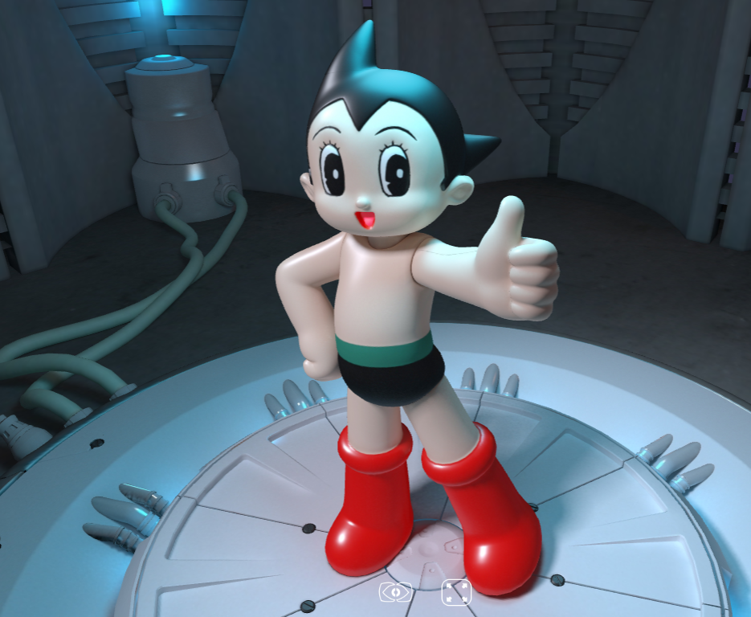
Le WebGL et Babylon.js au service de la 3D multi-plateforme
Notes:
TITRE

Slide 2

ANTHONY GÉE
Concepteur Développeur / CDP Junior
Keyveo
a.gee@keyveo.com - https://github.com/Jaskar
@Anthony_Jaskar / @Keyveo3d
Notes:
Moi, vite fait

Slide 3

WebGL c’est…
Une API JavaScript
Basée sur OpenGL ES 2.0
Standardisée par Kronos Group
Notes:
Tout les navigateurs récents

Slide 4

Utiliser le WebGL pur
Il faut gérer tout le moteur sauf l’affichage
Entre autres :
Ecrire les shaders
Créer les géométries et topologies
Gérer les textures et autres ressources
S’occuper de la boucle de rendu
Notes:
Nuanceurs = shader. LOL, préciser que l’anglais est la seule langue utilisable xD

Slide 5

BABYLON.JS à votre service
Environ 1 version par mois 89 contributeurs 44 releases 3915 commits 59000+ lignes de code Javascript Plus de 150 fichiers TypeScript Environ 900 forks Une librairie minifiée de 1.28MB Un forum actif, une doc vivante
Le tout, en open source
Notes:
Et ça évolue chaque jour! 1,28MB très light pour une libraire comme ça

Slide 6
Comment utiliser BABYLON.JS ?
Projet open source (Disponible sur Github)
http://www.babylonjs.com
http://cdn.babylonjs.com/2-4/babylon.js
Que faire de ce fichier? Une inclusion, et vous êtes bon!
Pour démarrer Babylon, il suffit de créer un objet “Engine“:
<script src="babylon.js"></script>
var engine = new BABYLON.Engine(canvas, true);

Slide 7
Comment utiliser BABYLON.JS ?
Babylon.js est un graphe de scène.
Gérer la boucle de rendu n’a jamais été aussi simple:
var scene = new BABYLON.Scene(engine);
var camera = new BABYLON.FreeCamera("Camera", new BABYLON.Vector3(0, 0, -10), scene);
var light = new BABYLON.PointLight("Light", new BABYLON.Vector3(0, 100, 100), scene);
var sphere = BABYLON.Mesh.createSphere("Sphere", 16, 3, scene);
engine.runRenderLoop(function() { scene.render(); });
Notes:
Graphe de scène : Scene Graph. Gère une scène 3D par des nœuds. Logique abstraite. Un seul parent, plusieurs enfants. Comme l’héritage en TS

Slide 8
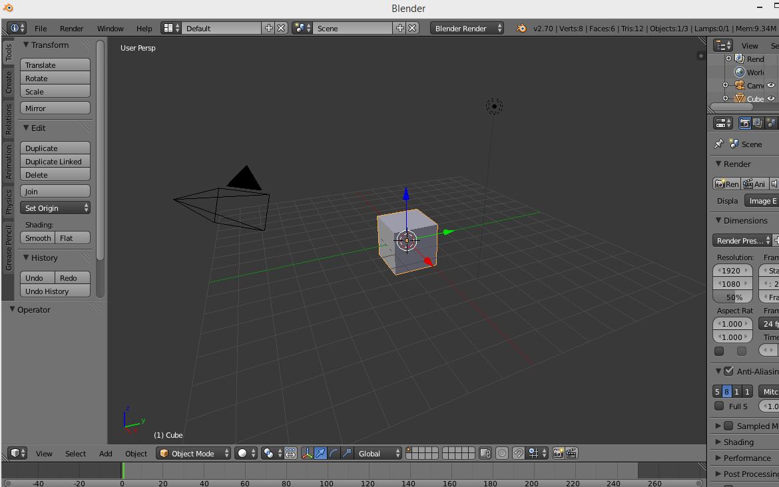
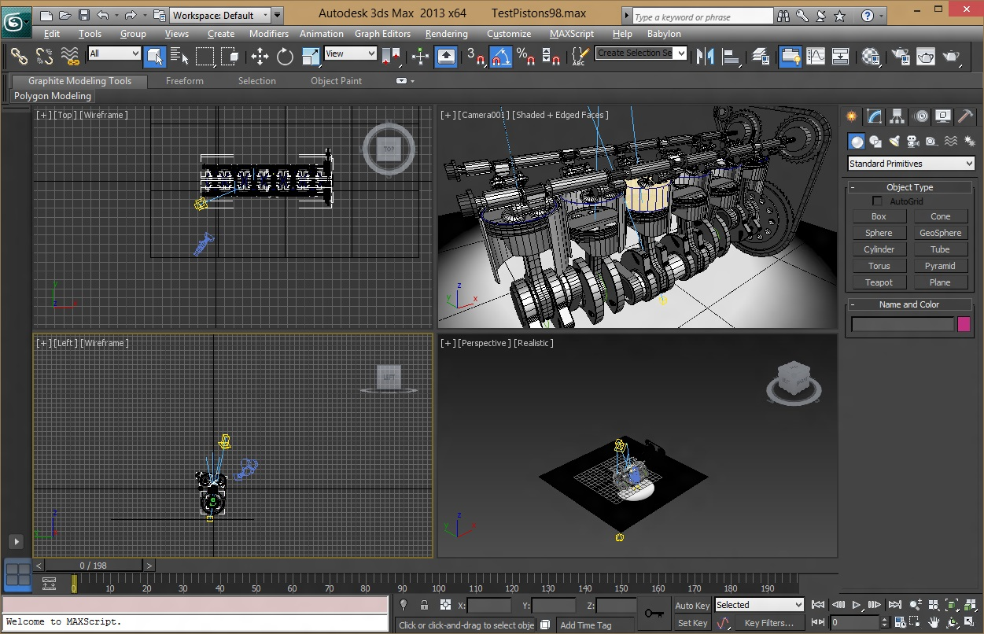
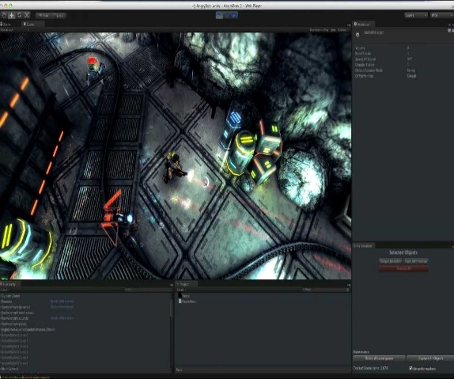
Travailler avec des Ressources
Blender
3DS Max
Unity 5
Exporters
.BABYLON
Notes:
Ressources = Assets. Dur dur de faire un truc en français… Liste non exhaustive (Cheetah3D, OBJ, CreateYourOwn Importer!!!)

Slide 9
Le format .babylon
.BABYLON
Un fichier scène
.INCREMENTAL.BABYLON
Un fichier scène
Un fichier données par objet
Format JSON pour les deux
.BINARY.BABYLON
Un fichier scène
Format JSON
Un fichier données par objet
Format JSON pour la scene
Données BINAIRES pour les objets
Données directement chargés dans le GPU
Espilit demo: 22MB / 4MB (gzip)
Espilit demo: 22MB / 4MB (gzip)
Espilit demo: 9MB / 3MB (gzip)

Slide 10

Les imports
BABYLON.JS comprend différents formats de scènes / modèles 3D :
Le votre ? Testé et approuvé par Keyveo, amélioré par moi-même
.babylon
.obj
.stl
.fbx
.three
.glTF

Slide 11
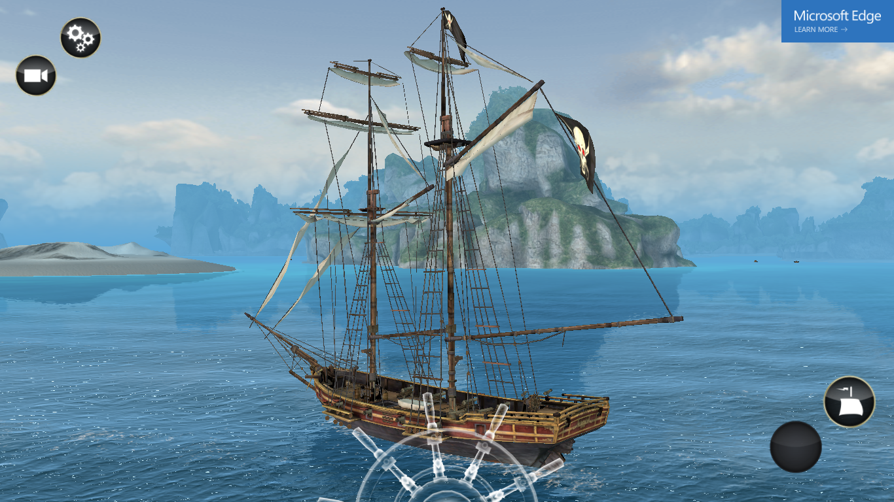
Démo / code

Slide 12






Les différents contrôles et caméras
Touch
Orientation mobile
Joysticks virtuels
Anaglyphe
Réalité Virtuelle
Manettes
Caméra basée sur les évènements touch
Caméra basée sur l’orientation du périphérique
Deux joysticks sont affichés, et utilisable via touch
Caméra à rendu anaglyphe, lunettes 3D rouge / vert
Contrôle et rendu avec casques de VR :
Oculus Rift
WebVR
Cardboard
…
Support des manettes de jeu pour contrôler la caméra
Notes:
Entrées de données => Input

Slide 13
Quelques fonctionnalités…
Complete scene graph with lights, cameras, materials and meshes
Collisions engine
Physics engine (thanks to cannon.js)
Scene picking
Antialiasing
Animations engine
Particles Systems
Sprites and 2D layers
Frustum clipping
Sub-meshes clipping
Hardware scaling
Selection octrees
Offline mode (Assets are saved locally to prevent reloading them)
Incremental loading
Binary format
Hardware accelerated instances
Diffuse lightning and texture
Ambient lightning and texture
Specular lightning
Opacity texture
Reflection texture (Spheric, planar, cubic and projection)
Mirror texture
Emissive texture
Specular texture
Bump texture
Up to 4 lights (point, directional, spot, hemispheric)
Custom materials
Skybox
Vertex color
4 bones per vertex
Fresnel term
Fog
Alpha blending
Alpha testing
Billboarding
Fullscreen mode
Shadow Maps and Variance Shadow Maps
Rendering layers
Post-processes (blur, refraction, black'n'white, fxaa, customs...)
Lens flares
Multi-views
Render target textures
Dynamic textures (canvas)
Video textures
Compressed (DDS) textures
Arc rotate camera
Free camera
Touch camera
Virtual Joysticks camera
Oculus Rift camera
Gamepad camera
Mesh cloning
Dynamic meshes
Height maps
Bones
Constructive solid geometries
Babylon scene file can be converted from .OBJ, .FBX, .MXB
Exporters (Blender ,Cheetah3d, 3ds Max, Unity …)
Support for drag'n'drop
….

Slide 14
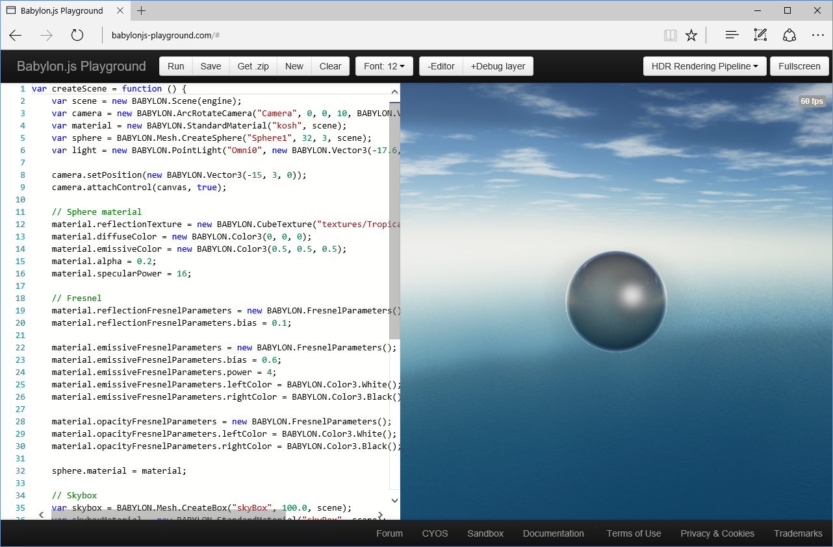
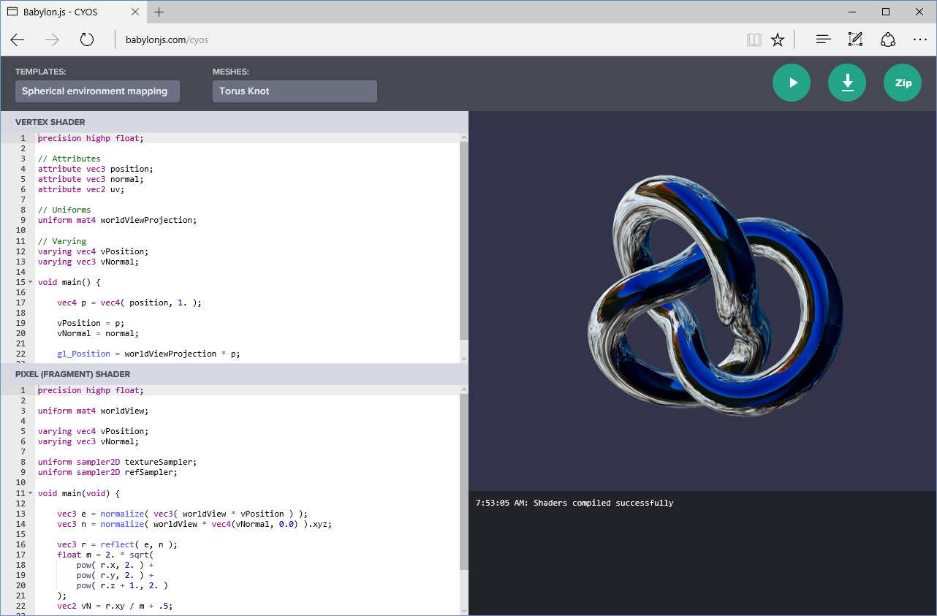
Apprendre & Expérimenter
Playground
CYOS
Notes:
CYOS : Create Your Own Shader. Viens de Create Your Own Story, acronyme anglais assez répendu

Slide 15
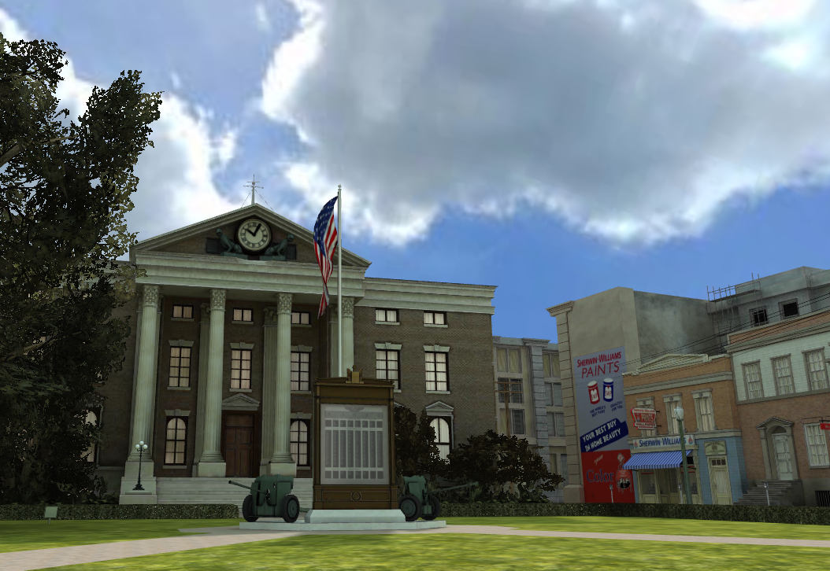
Liens utiles
Site officiel : http://www.babylonjs.com
Playground :
http://www.babylonjs.com/playground
CYOS :
http://www.babylonjs.com/cyos
Documentation :
https://doc.babylonjs.com
Forum :
http://www.html5gamedevs.com/forum/16-babylonjs

Slide 16








Personnes à suivre
David Catuhe
@deltakosh
David Rousset
@davrous
Michel Rousseau
@rousseau_michel
Etienne Margraff
@meulta
Loïc Baumann
@loicbaumann
Julian Chenard
@Temechon
Raanan Weber
@RaananW
Jérôme Bousquié

Slide 17
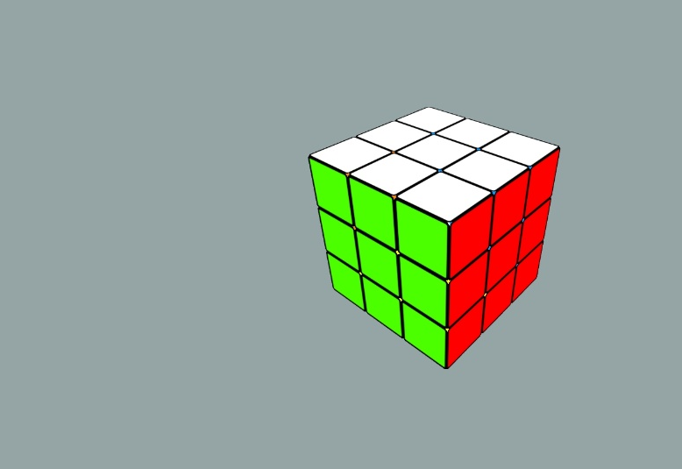

Des questions ?
MERCI
github.com/Jaskar/BJS_Basic_Presentation

